Slide 1

ПРОЕКТ
«ПОВЫШЕНИЕ КВАЛИФИКАЦИИ»
Казань, 2015

Slide 2
На сегодня….
Закончился период подачи заявлений.
Кураторам ОО обратить внимание на списки кандидатов (наличие уволившихся, повторяющиеся ФИО и др.
В МР в рамках пилота данные о документах повышения квалификации должны быть занесены в ГИС ЭОРТ.
Обратить внимание кандидатов на ПК на количество записавшихся в группу.
В случае увольнения педагога необходимо удалить его из группы на ПК.
В случае нестандартных ситуаций или непонимания возможных действий в системе необходимо обращаться в службу техподдержки, кураторам ОО, МР.

Slide 3
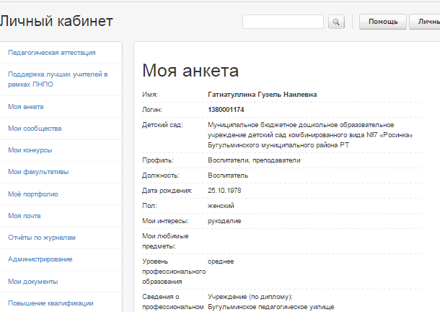
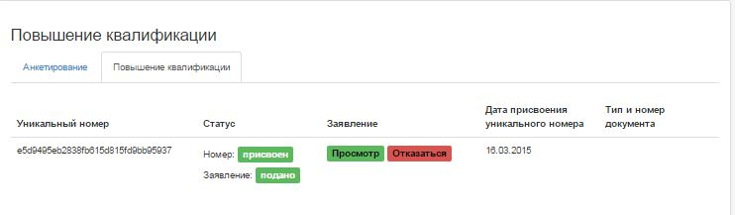
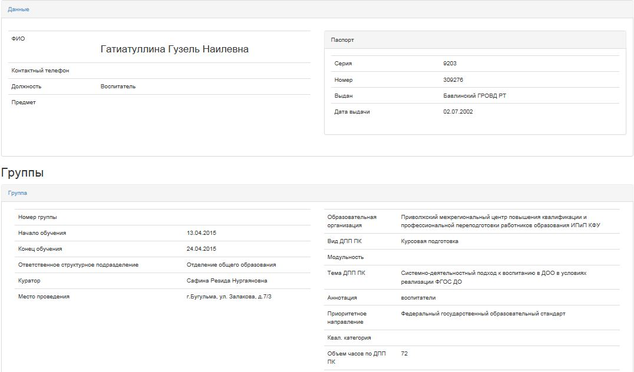
Интерфейс педагога
Функционал:
Анкетирование
Подача заявления
Просмотр/отказ от заявления
Формирование истории ПК
Notes:
Для общеобразовательных школ был внедрен модуль внутришкоьного документооборота (движение учащихся) и проведено мониторинговое исследование всех учащихся 5-11 классов.
Внутришкольный документооборот позволяет автоматизировать процесс создания и утверждения приказов о движении учащихся и навести порядок в работе пользователей с учетными данными учащихся.
Созданная система тестирования в дальнейшем будет использоваться для проведения срезов знаний и мониторинговых исследований.
В 2014 году планируется в части развития документооборота создать и внедрить модуль кадрового учета сотрудников, а в части развития системы отчётности автоматизировать формирование отчетной формы ОШ-1 для того, чтобы облегчить работу школ по сбору данной формы отёчности и передачи ее в вышестоящие органы.

Slide 4
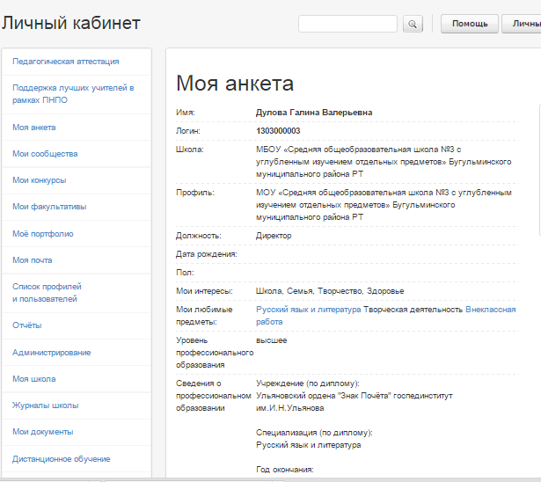
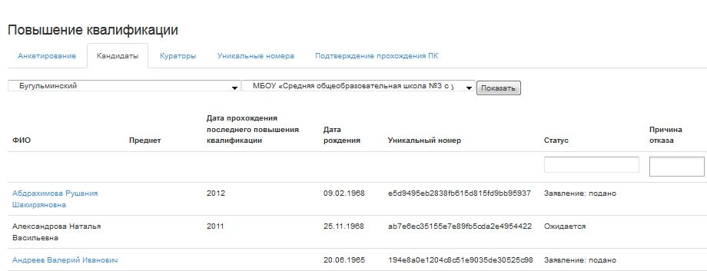
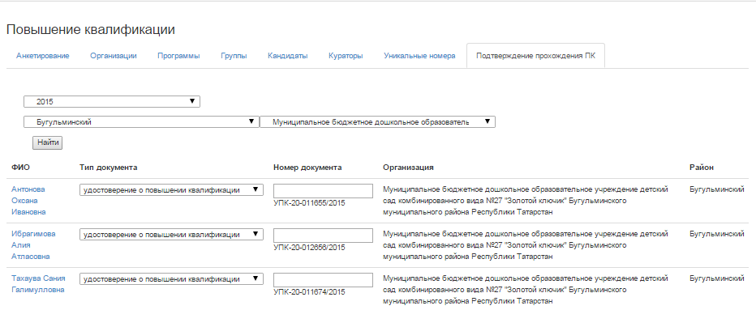
Интерфейс оператора организации
Функционал:
Мониторинг кандидатов
Контроль подачи заявлений
Подтверждение повышения квалификации

Slide 5
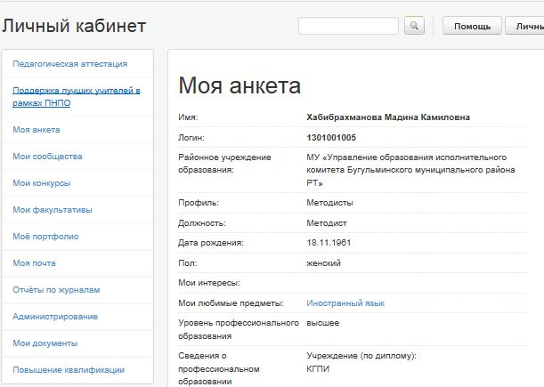
Интерфейс оператора района
Функционал:
Мониторинг кандидатов по району
Мониторинг подачи заявлений
Мониторинг обучения педагогов

Slide 6
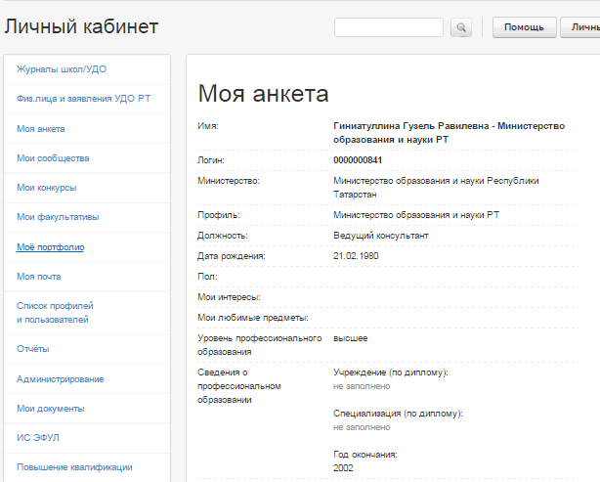
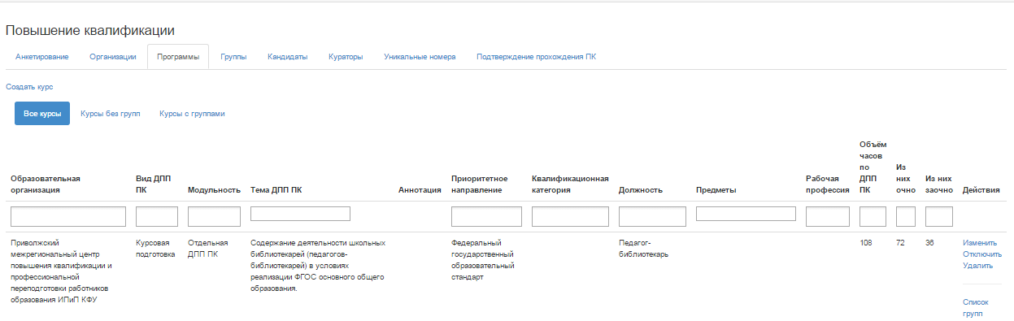
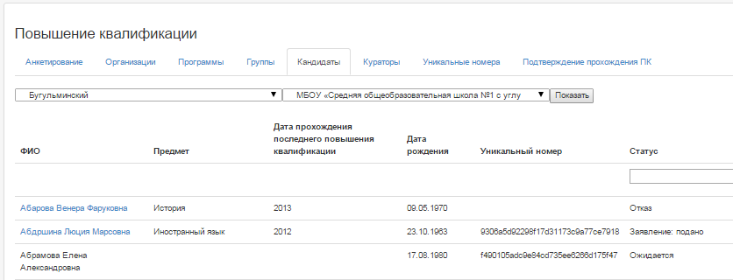
Интерфейс оператора МОиН РТ
Функционал:
Анкетирование педагогов-кандидатов РТ
Формирование реестра курсов
Отслеживание обучения педагогов РТ
Мониторинг качества обучения педагогов
База данных по ПК педагогов РТ

